Slide 1

DSAI REPORT Foursquare - Location Matching
組長：楊 昇
組員：蔡宇喨

Slide 2

BASELINE
只用最簡單的方式：將自己與自己配對
當作Baseline

Slide 3
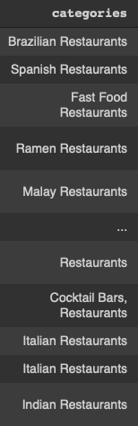
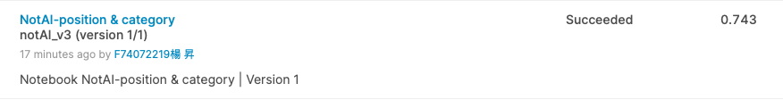
採用人工配對的方式：
將經緯度和差0.01並且含有種類相同的地點做配對
公式：((經度相減)² + (緯度相減)²)^{0.5}
NOT-AI

Slide 4
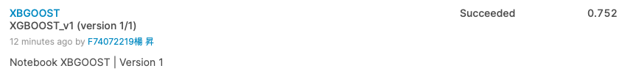
選用特徵：id、latitude、 longitude、 categories
先用 KNN的 NearestNeighbors找出最近幾個點，再用經緯度算距離差當作新的特徵
最後使用 XGBoost預測
XGBOOST

Slide 5


選用特徵：id、latitude、 longitude、 city、 state、 country、 categories
除了categories外都用 Labelencoder轉換
Categories用最常出現的種類替代
例：各種 Restaurant用 Restaurant統一代替
預想是先在 Colab訓練好，再將模型上傳 Kaggle
但因為 Colab的 Ram不夠，模型訓練不起來

Slide 6
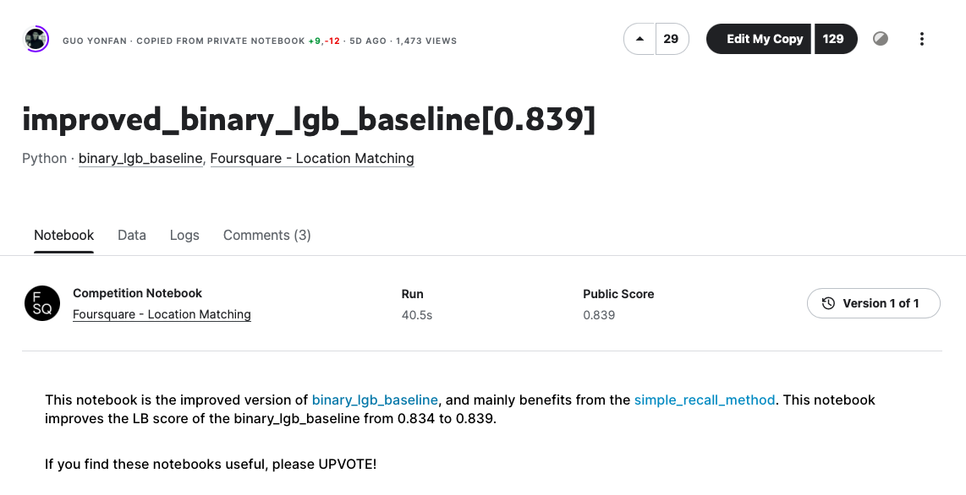
參考以下文章：使用 LightGBM
參考別人的

Slide 7
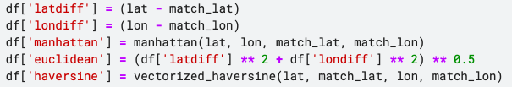
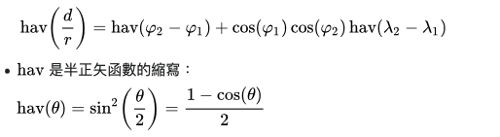


簡單流程圖：
先以國家分類
↓
用KNN找鄰近點
↓
新增各種特徵
↓
用LightGBM配對
新增的特徵
Haversine:
Manhattan distance:
Euclidean distance:

Slide 8


原始的成績
參考別人的
有略微調整參數嘗試過

Slide 9
本次的競賽對我們而言算是蠻重大的突破也學到很多
競賽資料量很大，對於複雜模型可能要經過更多前處理，壓縮資料
預測目標種類並不是單純的只有幾種可能，光是POI就有70萬種以上，對於只使用過 XGBoost Classifier或是 Random Forest簡單分類器的我們來說，複雜很多
學到了新的競賽神器 LightGBM相關知識
資料前處理的部分學到 LCS等比較字串的方式
學習到 KNN可以先對資料進行簡單分類
WHAT
I
Learned

Slide 10
https://www.kaggle.com/competitions/foursquare-location-matching
https://www.kaggle.com/code/guoyonfan/improved-binary-lgb-baseline-0-839
https://zh.m.wikipedia.org/zh-tw/曼哈頓距離
https://zh.wikipedia.org/zh-tw/欧几里得距离
https://zh.wikipedia.org/zh-tw/半正矢公式
https://ithelp.ithome.com.tw/articles/10274577
reference

Slide 11
THANKS FOR LISTENING

